Slide 1
Malfunzionamenti della comunicazione
Il problema del consenso

Slide 2
Indice
Illustrazione del problema
Concetti base
Modello sincrono
Esecuzioni ed indistinguibilità
Modello deterministico
Condizioni del modello
Teorema di impossibilità con dimostrazione
Modello randomizzato
Communication Pattern e Avversario
Notazione utilizzata
Algoritmo RandomAttack
Teorema RandomAttack
Limite inferiore sul disaccordo
Teorema del limite inferiore sul disaccordo

Slide 3

Illustrazione del problema
Un problema del consenso in una rete distribuita si ha quando i processi coinvolti devono concordare su un determinato valore di output partendo da input arbitrari.
In genere esiste una condizione di validità che descrive i valori di output consentiti per ogni pattern di input.

Slide 4









Problema dell’attacco coordinato
Diversi generali stanno pianificando un attacco coordinato da diverse direzioni contro un obiettivo comune e sanno che l’unico modo per avere successo è che tutti i generali attacchino allo stesso momento, altrimenti la sconfitta sarà certa. Ogni generale ha un parere iniziale sul fatto che il proprio esercito sia pronto ad attaccare o meno.
$$2$$
$$1$$

Slide 5


Problema dell’attacco coordinato
I generali si trovano in luoghi diversi e quelli nelle vicinanze possono comunicare utilizzando messaggeri che viaggiano a piedi, i quali possono perdersi o essere catturati dal nemico e in questi i casi il messaggio andrà perduto. Utilizzando solo questo inaffidabile mezzo di comunicazione, i generali devono mettersi d’accordo sul fatto di attaccare o meno, inoltre, loro dovrebbero cercare di attaccare se possibile.
$$2$$
$$1$$

Slide 6
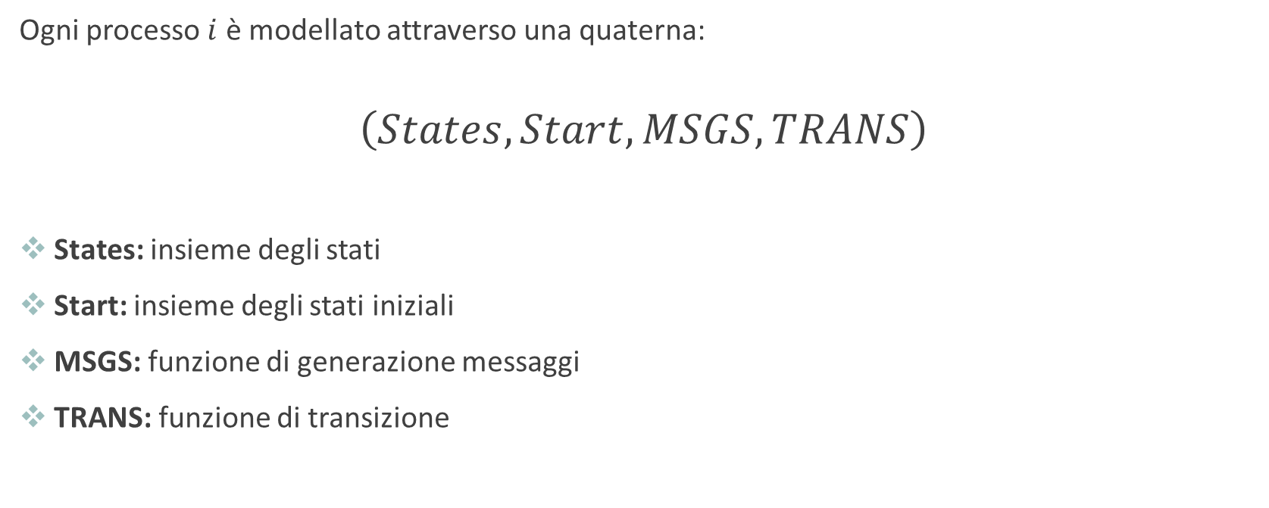
Modello sincrono
Ogni processo $i$ è modellato attraverso una quaterna:
$$\left(States,Start,MSGS,TRANS\right)$$
States: insieme degli stati
Start: insieme degli stati iniziali
MSGS: funzione di generazione messaggi
TRANS: funzione di transizione

Slide 7
Modello sincrono
Nel modello sincrono, l’esecuzione procede in fasi (rounds) e ognuna di queste è costituita da due steps, per ogni processo si ha:
Step 1
Viene generato il messaggio attraverso la funzione MSGS e viene inviato ai canali di output
Step 2
Viene applicata TRANS per calcolare il nuovo stato e vengono rimossi i messaggi dai canali

Slide 8

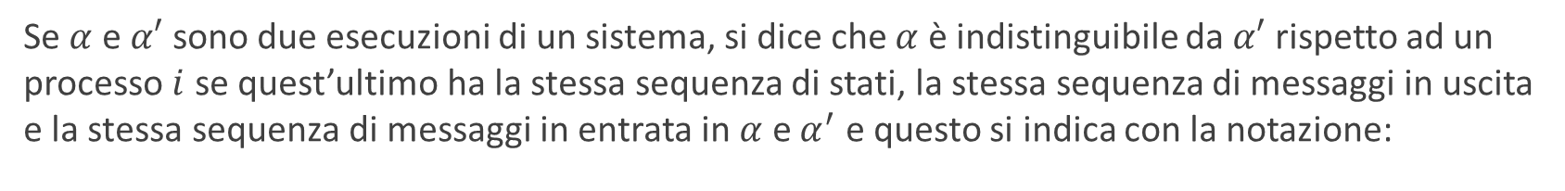
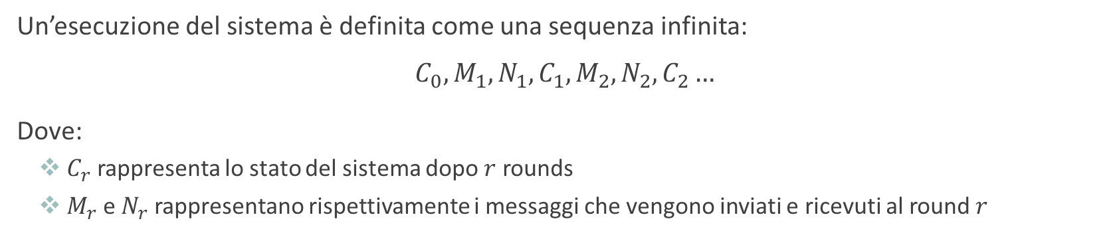

Esecuzioni ed indistinguibilità
Un’esecuzione del sistema è definita come una sequenza infinita:
$$C_{0},M_{1},N_{1},C_{1},M_{2},N_{2},C_{2}…$$
Dove:
${ C}_{r}$ rappresenta lo stato del sistema dopo $r$ rounds
${ M}_{r}$ e $N_{r}$ rappresentano rispettivamente i messaggi che vengono inviati e ricevuti al round $r$
Se $α$ e $α′$ sono due esecuzioni di un sistema, si dice che $α$ è indistinguibile da $α′$ rispetto ad un processo $i$ se quest’ultimo ha la stessa sequenza di stati, la stessa sequenza di messaggi in uscita e la stessa sequenza di messaggi in entrata in $α$ e $α^{′}$ e questo si indica con la notazione:
$$i$$
$$α\sim α′$$

Slide 9
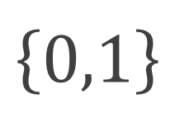

Modello deterministico
Consideriamo $n$ processi indicizzati da $1,…,n$ che compongono un grafo non orientato, ognuno di questi può avere i seguenti valori come input:
$$\left\{0,1\right\}$$
Non attaccare
Attaccare
Può accadere che un qualsiasi numero di messaggi vada perso e l’obiettivo è quello che tutti i processi alla fine concordino un valore in $\left\{0,1\right\},$l’attacco viene effettuato solamente se tutti i processi decidono $1$.

Slide 10




Modello deterministico
Questo modello è deterministico in quanto ad ogni pattern di input corrisponde un output calcolato deterministicamente e non ammette possibilità di disaccordo, tutti i processi devono infatti concordare, ma questo è impossibile e noi lo dimostreremo.
Da qui in avanti considereremo due processi.
$$n=2$$

Slide 11
Condizioni per la decisione
Accordo
Non esistono due processi che decidono valori differenti
Validità
Se tutti i processi iniziano con $0$, allora $0$ è l’unico valore di decisione possibile
Se tutti i processi iniziano con 0, allora 0 è l’unico valore di decisione possibile
Se tutti i processi iniziano con $1$ e tutti i messaggi vengono consegnati, allora $1$ è l’unico valore di decisione possibile
Se tutti i processi iniziano con 1 e tutti i messaggi vengono consegnati, allora 1 è l’unico valore di decisione possibile
Terminazione
Tutti i processi alla fine decidono

Slide 12
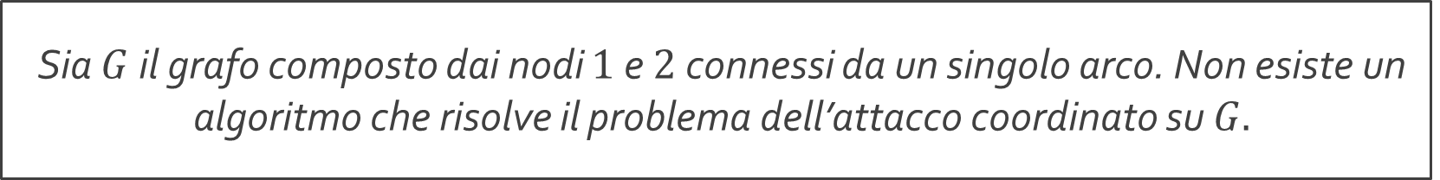
Teorema di impossibilità del modello Determistico
Sia $G$ il grafo composto dai nodi $1$ e $2$ connessi da un singolo arco. Non esiste un algoritmo che risolve il problema dell’attacco coordinato su $G.$

Slide 13
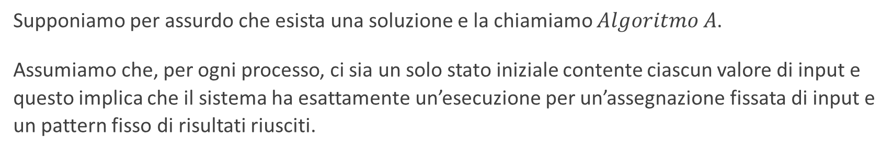
Dimostrazione(1)
Supponiamo per assurdo che esista una soluzione e la chiamiamo $Algoritmo A$.
Assumiamo che, per ogni processo, ci sia un solo stato iniziale contente ciascun valore di input e questo implica che il sistema ha esattamente un’esecuzione per un’assegnazione fissata di input e un pattern fisso di risultati riusciti.

Slide 14
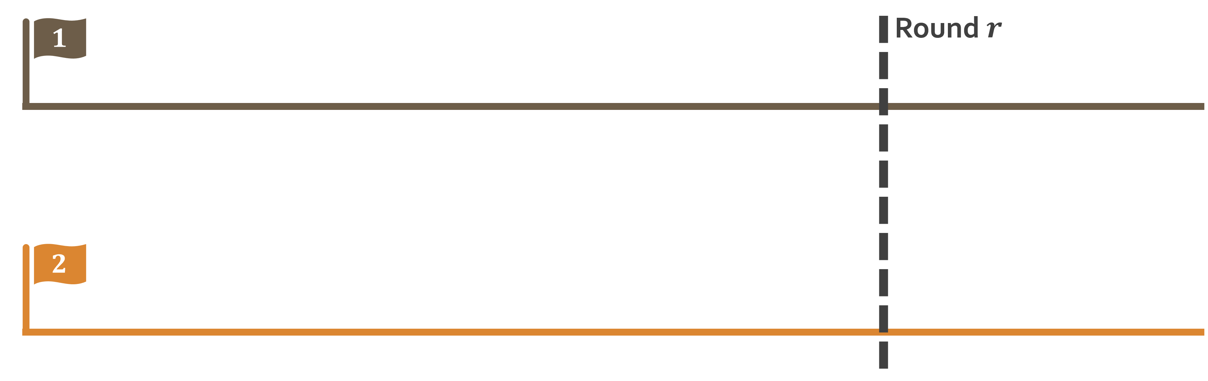


Dimostrazione(2)
Definiamo $α$ l’esecuzione nella quale entrambi i processi hanno input $1$ e tutti i messaggi sono consegnati; per la condizione di terminazione entrambi i processi dovranno decidere alla fine e per la condizione di validità entrambi dovranno decidere $1$, supponiamo in $r$ rounds.
$α$

Slide 15
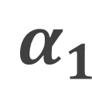
Dimostrazione(3)
Definiamo $α_{1}$ uguale ad $α$ con la differenza che tutti i messaggi dopo i primi $r$ rounds vadano persi. Anche qui i processi decidono $1$ in $r$ rounds.
$α_{1}$

Slide 16


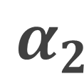

Dimostrazione(4)
Sia $α_{2}$ un’esecuzione uguale ad $α_{1},$ con la differenza che l’ultimo messaggio dal processo $1$ al processo $2$ viene smarrito.
$α_{2}$
$$1$$
$$α_{1}\sim α_{2}$$
Dato che il processo $1$ ha deciso $1$ in $α_{1}$, allora deciderà $1$ anche in $α_{2}$e per le condizioni di terminazione e di accordo, anche il processo $2$ dovrà scegliere $1$ in $α_{2}$.

Slide 17
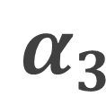


Dimostrazione(5)
Sia $α_{3}$ un’esecuzione uguale ad $α_{2}$, tranne per il fatto che l’ultimo messaggio dal processo $2$ al processo $1$ è smarrito, pertanto:
$$2$$
$$α_{2}\sim α_{3}$$
$α_{3}$

Slide 18
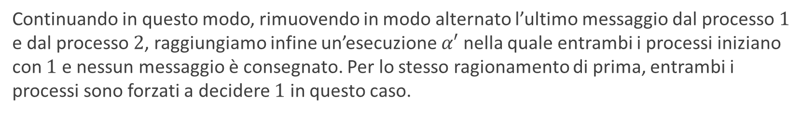
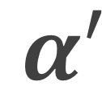
Dimostrazione(6)
Continuando in questo modo, rimuovendo in modo alternato l’ultimo messaggio dal processo $1$ e dal processo $2$, raggiungiamo infine un’esecuzione $α′$ nella quale entrambi i processi iniziano con $1$ e nessun messaggio è consegnato. Per lo stesso ragionamento di prima, entrambi i processi sono forzati a decidere $1$ in questo caso.
$α′$

Slide 19
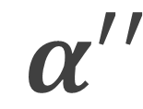


Dimostrazione(7)
Consideriamo ora l’esecuzione $α′′$nella quale il processo $1$ inizia con $1$ ed il processo $2$ inizia con $0$ e nessun messaggio è consegnato.
$α′′$
$$1$$
$$α′′\sim α′$$
Il processo $1$ decide sempre $1$ in $α′′$ e, per le condizioni di accordo e terminazione, fa lo stesso il processo $2.$

Slide 20
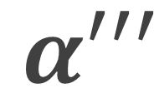


Dimostrazione(8)
Consideriamo ora l’esecuzione $α′′′$nella quale entrambi i processi partono con $0$ e nessun messaggio è consegnato.
$α′′′$
$$2$$
$$α′′′\sim α′′$$
Il processo $2$ decide $1$ in $α^{′′′}$e questo è assurdo perché contraddiciamo la prima condizione di validità, la quale vuole che entrambi i processi decidano $0$ in $α′′′$.

Slide 21
Dimostrazione – Conclusione
Questo teorema descrive un limite fondamentale sulle capacità delle reti distribuite in caso di comunicazione inaffidabile. Tuttavia, alcune versioni di questo problema devono essere risolte in sistemi reali e per far fronte a queste limitazioni è necessario rafforzare il modello o allentare i requisiti del problema.
Un problema che risulta impossibile in un modello sincrono, allora lo è anche in un modello asincrono.
L’approccio che tratteremo si basa sul consentire ai processi di utilizzare la randomizzazione e consentire la possibilità di violazione delle condizioni di accordo e/o validità.

Slide 22

Concetti base algoritmo randomizzato
Riprendiamo il modello precedente, però adesso introduciamo la possibilità di un disaccordo, accettiamo che ci sia una probabilità ϵ che i processi siano in disaccordo.

Slide 23
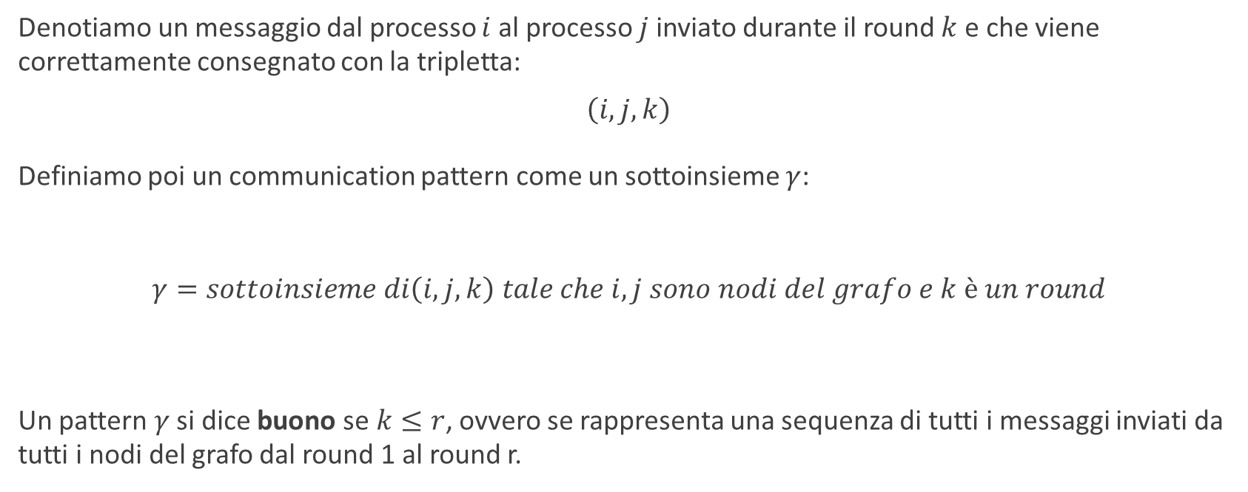
Communication Pattern
Denotiamo un messaggio dal processo $i$ al processo $j$ inviato durante il round $k$ e che viene correttamente consegnato con la tripletta:
$$\left(i,j,k\right)$$
Definiamo poi un communication pattern come un sottoinsieme $γ$:
$$γ=sottoinsieme di\left(i,j,k\right) tale che i,j sono nodi del grafo e k è un round$$
Un pattern $γ$ si dice buono se$k≤r$, ovvero se rappresenta una sequenza di tutti i messaggi inviati da tutti i nodi del grafo dal round 1 al round r.

Slide 24
Definizione avversario
Un possibile avversario è una combinazione di:
L’assegnamento di un input a tutti i processi
Un pattern buono, ovvero una sequenza di messaggi su r rounds
L'avversario permette di provare la correttezza nel peggiore dei casi in quanto cerca di metterci in difficoltà e per questo permette la dimostrazione senza fornire tutti gli scenari possibili.

Slide 25
Definizione ≤ɣ
Per prima cosa definiamo il una caratteristica del pattern ɣ, un ordinamento parziale ≤ɣ composto dalle coppie (i,k) che indicano un processo i ad un dato tempo k.
≤ɣ rappresenta la “quantità di informazione” ricevuta dai nodi (quante informazioni hanno sugli altri nodi).
( i, k) ≤ɣ ( i, k’) per ogni i se 1 ≤ i ≤ n e 0 ≤ k ≤ k’.
se ( i, j, k) appartiene a ɣ, ( i, k-1) ≤ɣ (j, k).
se (i,k) ≤ɣ (i’, k’) e (i’,k’) ≤ɣ (i’’,k’’) allora (i,k) ≤ɣ (i’’,k’’). “≤ɣ” è una operazione transitiva

Slide 26
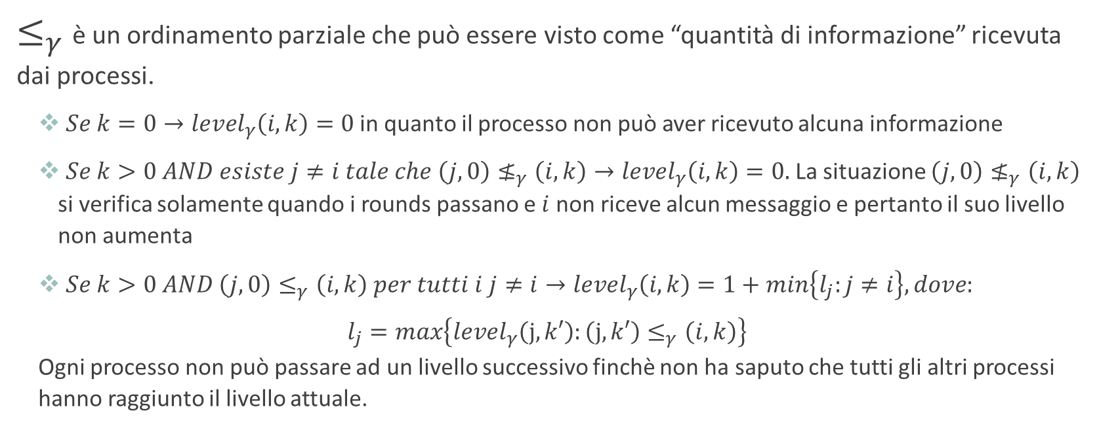

Definizione ${level}_{γ}\left(i,k\right)$
$≤_{γ}$è un ordinamento parziale che può essere visto come “quantità di informazione” ricevuta dai processi.
$Se k=0→{level}_{γ}\left(i,k\right)=0$ in quanto il processo non può aver ricevuto alcuna informazione
$Se k>0 AND esiste j≠i tale che \left(j,0\right)≰_{γ}\left(i,k\right)→{level}_{γ}\left(i,k\right)=0.$La situazione $\left(j,0\right)≰_{γ}\left(i,k\right)$ si verifica solamente quando i rounds passano e $i$ non riceve alcun messaggio e pertanto il suo livello non aumenta
$Se k>0 AND$ $\left(j,0\right)≤_{γ}\left(i,k\right) per tutti i j≠i→{level}_{γ}\left(i,k\right)=1+min\left\{l_{j}:j≠i\right\}, dove:$
$$l_{j}=max\left\{{level}_{γ}\left(j,k′\right):\left(j,k′\right)≤_{γ}\left(i,k\right)\right\}$$ Ogni processo non può passare ad un livello successivo finchè non ha saputo che tutti gli altri processi hanno raggiunto il livello attuale.

Slide 27
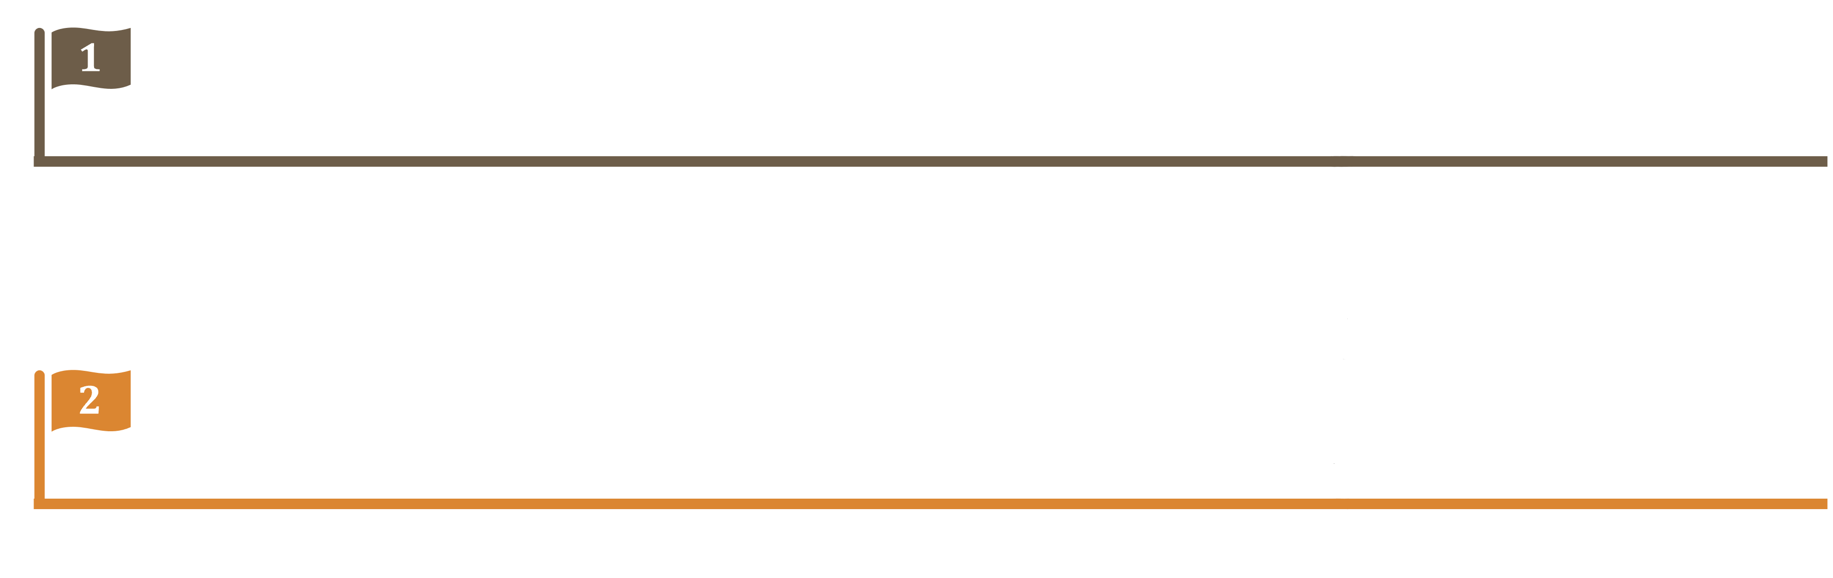























Esempio ${level}_{γ}\left(i,k\right)$
$$\left(1,2,1\right)$$
$$\left(1,2,2\right)$$
$$\left(2,1,2\right)$$
$$\left(1,2,3\right)$$
$$\left(2,1,4\right)$$
$$\left(1,2,5\right)$$
$$\left(2,1,5\right)$$
$$\left(1,2,6\right)$$
$$0$$
$$0$$
$$2$$
$$2$$
$$4$$
$$4$$
$$4$$
$$0$$
$$1$$
$$1$$
$$3$$
$$3$$
$$5$$
$$5$$

Slide 28
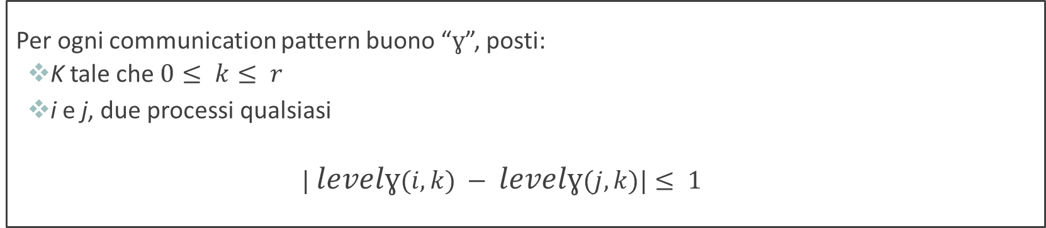
Lemma
Lemma 5.2
Per ogni communication pattern buono “$ɣ$”, posti:
K tale che $0≤ k≤ r$
i e j, due processi qualsiasi
$$| levelɣ(i, k) − levelɣ(j, k)|≤ 1$$

Slide 29















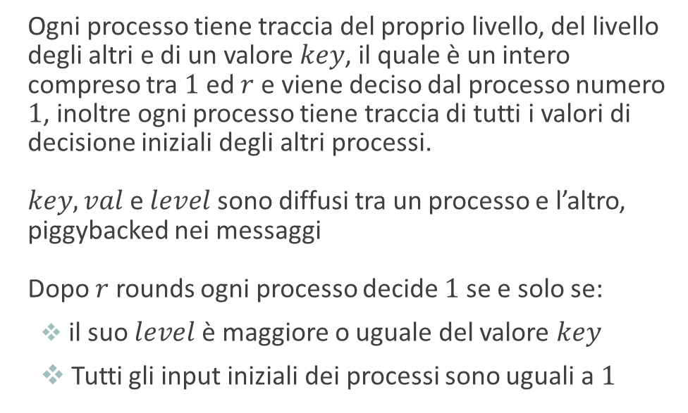



Algoritmo informale
Ogni processo tiene traccia del proprio livello, del livello degli altri e di un valore $key$, il quale è un intero compreso tra $1$ ed $r$ e viene deciso dal processo numero $1$, inoltre ogni processo tiene traccia di tutti i valori di decisione iniziali degli altri processi.
$key, val$ e $level$ sono diffusi tra un processo e l’altro, piggybacked nei messaggi
Dopo $r$ rounds ogni processo decide $1$ se e solo se:
il suo $level$ è maggiore o uguale del valore $key$
Tutti gli input iniziali dei processi sono uguali a $1$
$$V_{2}$$
$$val\left(1\right):1$$
$$val\left(1\right):?$$
$$val\left(2\right):0$$
$$val\left(2\right):0$$
$$val\left(3\right):?$$
$$2$$
$$V_{1}$$
$$V_{3}$$
$$val\left(1\right):1$$
$$val\left(1\right):1$$
$$val\left(1\right):?$$
$$val\left(2\right):?$$
$$val\left(2\right):?$$
$$val\left(3\right):?$$
$$1$$
$$3$$
$$val\left(3\right):1$$

Slide 30
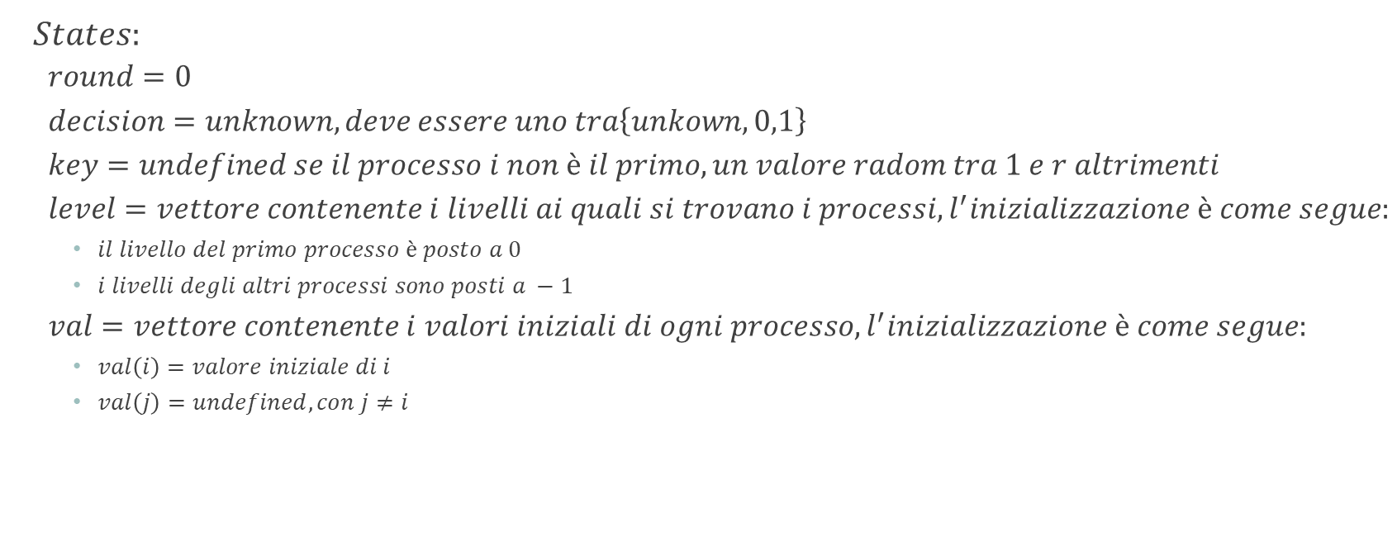
Algoritmo formale(1)
$States:$
$$round=0$$
$$decision=unknown, deve essere uno tra\left\{unkown,0,1\right\}$$
$$key=undefined se il processo i non è il primo, un valore radom tra 1 e r altrimenti$$
$$level=vettore contenente i livelli ai quali si trovano i processi,l^{′}inizializzazione è come segue:$$
$il livello del primo processo è posto a 0$
$i livelli degli altri processi sono posti a −1$
$$val=vettore contenente i valori iniziali di ogni processo, l^{′}inizializzazione è come segue:$$
$val\left(i\right)=valore iniziale di i$
$val\left(j\right)=undefined, con j≠i$

Slide 31

Algoritmo formale(2)
${msgs}_{i}:$
$$message=\left(L,V,K\right) inviato a tutti i processi, dove:$$
$L=vettore level$
$L=vettore val$
K$=key$
${trans}_{i}:$
$$rounds≔rounds+1$$
$$if K_{j}≠undefined→key=K_{j}$$
foreach message $do$
$for all j≠i$
$if message.V\left(j\right)≠undefined→val\left(j\right):=message.V\left(j\right)$
$if message.L\left(j\right)>level\left(j\right)→level\left(j\right)≔\max_{i}⁡\left\{message.L\left(j\right)\right\}$
$$level\left(i\right)≔1+min\left\{level\left(j\right):j≠i\right\}$$
$$if rounds==r$$
$if key≠undefined AND level\left(i\right)≥key AND val\left(j\right)==1 for all j→decision≔1$
$else→decision≔0$

Slide 32
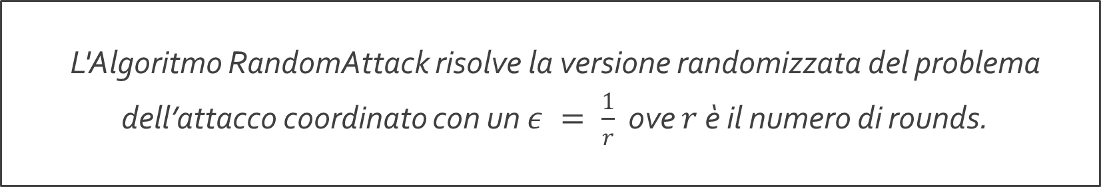
Teorema algoritmo RandomAttack
L'Algoritmo RandomAttack risolve la versione randomizzata del problema dell’attacco coordinato con un $ε = \frac{1}{r}$ ove $r$ è il numero di rounds.

Slide 33
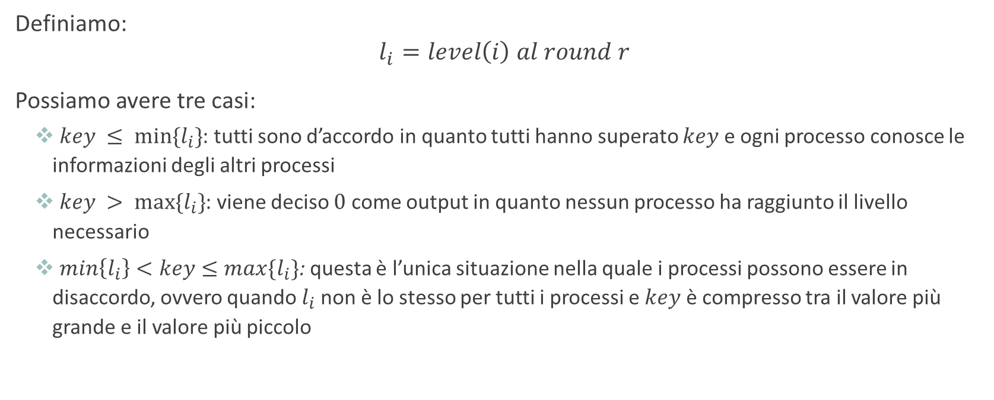
Dimostrazione informale Teorema algoritmo RandomAttack(1)
Definiamo:
$$l_{i}=level\left(i\right) al round r$$
Possiamo avere tre casi:
$key ≤ min⁡\{l_{i}\}$: tutti sono d’accordo in quanto tutti hanno superato $key$ e ogni processo conosce le informazioni degli altri processi
$key > max⁡\{l_{i}\}$: viene deciso $0$ come output in quanto nessun processo ha raggiunto il livello necessario
$\min\left\{l_{i}\right\}<key≤max⁡\{l_{i}\}$: questa è l’unica situazione nella quale i processi possono essere in disaccordo, ovvero quando $l_{i}$non è lo stesso per tutti i processi e $key$ è compresso tra il valore più grande e il valore più piccolo

Slide 34
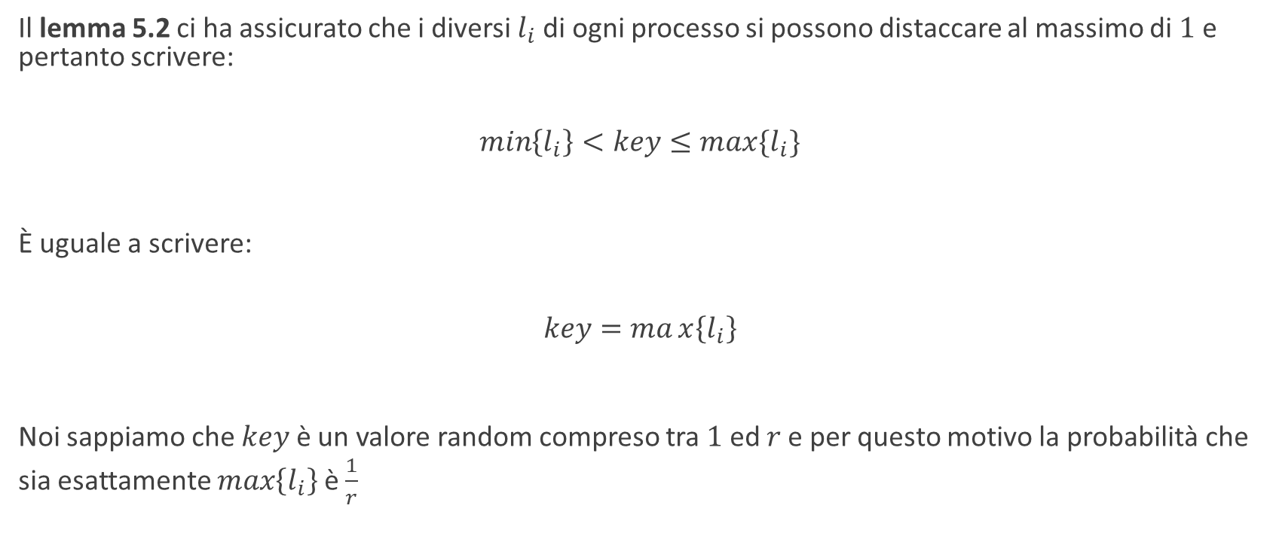
Dimostrazione informale Teorema algoritmo RandomAttack(2)
Il lemma 5.2 ci ha assicurato che i diversi $l_{i}$ di ogni processo si possono distaccare al massimo di $1$ e pertanto scrivere:
$$\min\left\{l_{i}\right\}<key≤max⁡\{l_{i}\}$$
È uguale a scrivere:
$$key=max\left\{l_{i}\right\}$$
Noi sappiamo che $key$ è un valore random compreso tra $1$ ed $r$e per questo motivo la probabilità che sia esattamente $\max\left\{l_{i}\right\}$ è $\frac{1}{r}$

Slide 35










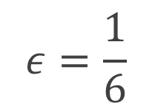









Esempio algoritmo randomizzato
$$ε=\frac{1}{6}$$
$$n=2$$
$$r=6$$
$$0$$
$$0$$
$$2$$
$$2$$
$$4$$
$$4$$
$$4$$
$$0$$
$$1$$
$$1$$
$$3$$
$$3$$
$$5$$
$$5$$
$$key=6$$
$$key=5$$
$$key≤4$$

Slide 36
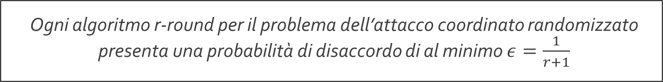
Teorema del limite inferiore sul disaccordo
Ogni algoritmo r-round per il problema dell’attacco coordinato randomizzato presenta una probabilità di disaccordo di al minimo $ε=\frac{1}{r+1}$

Slide 37
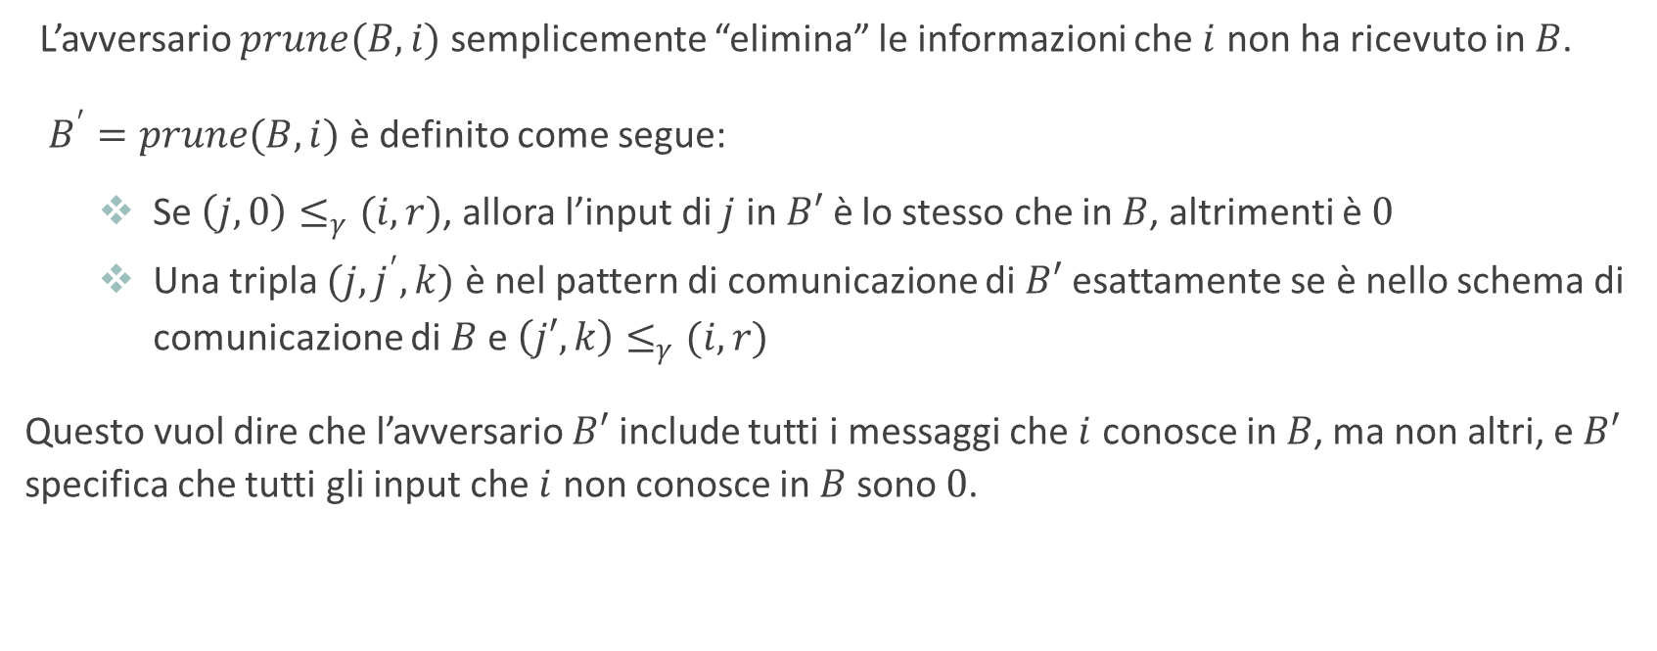
Definizione avversario pruned
L’avversario $prune(B,i)$ semplicemente “elimina” le informazioni che $i$ non ha ricevuto in $B$.
$B^{′}=prune(B,i)$ è definito come segue:
Se $\left(j,0\right)≤_{γ}(i,r)$, allora l’input di $j$ in $B′$ è lo stesso che in $B$, altrimenti è $0$
Una tripla $(j,j^{′},k)$ è nel pattern di comunicazione di $B′$ esattamente se è nello schema di comunicazione di $B$ e $\left(j′,k\right)≤_{γ}(i,r)$
Questo vuol dire che l’avversario $B′$ include tutti i messaggi che $i$ conosce in $B$, ma non altri, e $B′$ specifica che tutti gli input che $i$ non conosce in $B$ sono $0$.

Slide 38
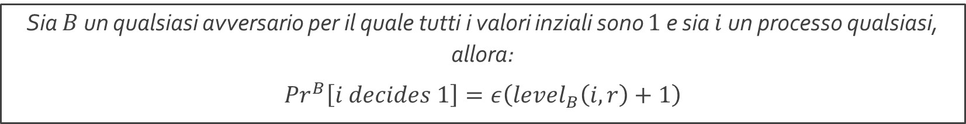
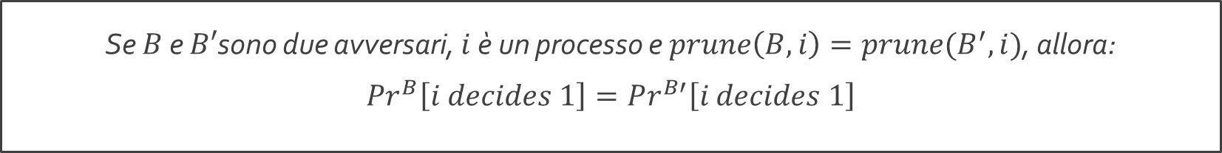
Lemmi necessari
Lemma 5.6
Se $B$ e $B′$sono due avversari, $i$ è un processo e $prune\left(B,i\right)=prune(B^{′},i)$, allora:
$$Pr^{B}\left[i decides 1\right]=Pr^{B′}\left[i decides 1\right]$$
Lemma 5.7
Sia $B$ un qualsiasi avversario per il quale tutti i valori inziali sono $1$ e sia $i$ un processo qualsiasi, allora:
$$Pr^{B}\left[i decides 1\right]=ε\left({level}_{B}\left(i,r\right)+1\right)$$

Slide 39
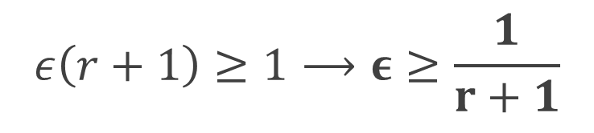
Dimostrazione del teorema
Sia $B$ l’avversario per il quale tutti gli inputs sono $1$ e nessun messaggio è perduto, la probabilità che tutti i processi decidano $1$ è, per il lemma 5.7, al massimo:
$$ε\left({level}_{B}\left(i,r\right)+1\right)≤ ε(r+1)$$
Per rispettare la condizione di validità tutti i processi devono decidere $1$ e, perciò, la probabilità che tutti decidano $1$ deve essere esattamente $1$ e questo implica che:
$$ε\left(r+1\right)≥1⟶ε≥\frac{1}{r+1}$$

Slide 40
Bibliografia
Lynch, Nancy A. Distributed algorithms. Elsevier, 1996.
Video – The two generals’ problem, Tom Scott

Slide 41
Grazie per l’attenzione
Vittorio Fiscale
Lorenzo Dentis
Mario Bove

